Slide 1
Анализ данных в связи с гибелью гидробионтов в Авачинском заливе, п-ов Камчатка
Исходные гипотезы:
Техногенное загрязнение акватории ;
Воздействие природные факторов:
1. Сейсмическое событие
2. Воздействие массового «цветения» микроводорослей
(явление ВЦВ или т.н. «красный прилив» )
В воде в районе Халактырского пляжа и отдельных бухтах Авачинского залива имеют
место превышения ПДК по нефтеуглеводородам, фенолам, фосфат-ионам, ионам аммония,
ПАВ, железу и т.д. (подразделения Роспотребнадзора и Росприроднадзора), загрязнение
пестицидами (ИОХ РАН), однако все зафиксированные превышения не могут вызвать
отмеченную массовую гибель гидробионтов.
II. 1. В данном районе в сентябре-октябре 2020 не отмечены сейсмические события,
способные прямо или косвенно вызвать массовую гибель гидробионтов.
II. 2. В сентябре-октябре 2020 в районе Авачинского залива отмечено массовое развитие
планктонных микроводорослей (т.н. вредоносное «цветение» воды – ВЦВ или т.н.
«красный прилив»), среди которых отмечены виды, выделяющие токсины, способные
вызвать гибель гидробионтов.
В пробах воды и биоматериалах из бухт Авачинского залива отмечены токсины
микроводорослей, представляющие опасность для человека и животных.
Гибель гидробионтов в Авачинском заливе вызвана природными причинами.

Slide 2
Научные организации, задействованные в исследованиях:
Национальный научный центр морской биологии им. А.В. Жирмунского ДВО РАН;
Институт автоматики и процессов управления ДВО РАН;
Тихоокеанский институт биоорганической химии им. Г.Б. Елякова ДВО РАН;
Институт вулканологии и сейсмологии ДВО РАН;
Дальневосточный федеральный университет;
Институт органической химии им. Н.Д. Зелинского РАН;
Институт биоорганической химии им. М.М. Шемякина и Ю.А. Овчинникова РАН;
- Институт океанологии им. П.П. Ширшова РАН;
НИИ Аэрокосмического монитринга (Аэрокосмос);
Московский государственный университет им. М.В. Ломоносова.

Slide 3
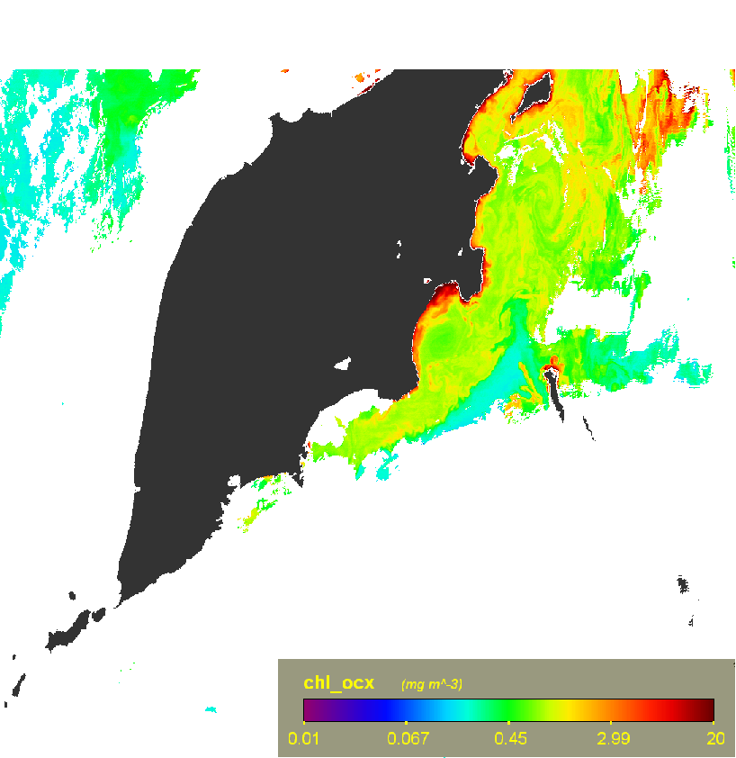
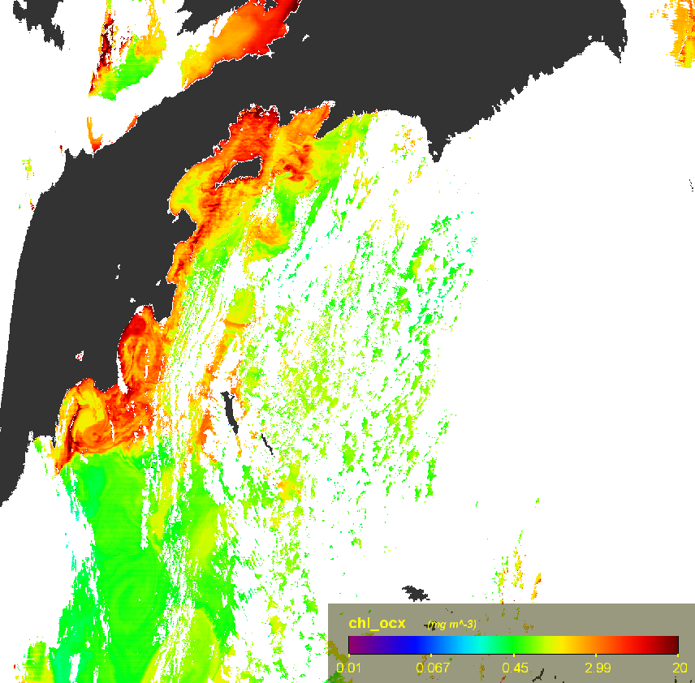
Результаты спутникового мониторинга акваторий Камчатки за сентябрь-начало октября 2020г.
Лаборатория Спутникового мониторинга ИАПУ ДВО РАН
Основные используемые источники данных – радиометр MODIS спутника AQUA (пространственное разрешение 1 км) и
RGB-изображения спутников Sentinel-2 (пространственное разрешение 10 м).
Анализ ветровой обстановки проводился по данным спутника WindSat .
Данные рассчитывались для заливов: Авачинский (южный), Кроноцкий, Камчатский (северный).
Используемые признаки: концентрация хлорофилла-а; эффективность фотосинтеза;
изменчивость индексов цветности моря – отношения коэффициентов яркости моря для двух выбранных спектральных каналов
по формуле, аналогичной используемой при расчете вегетационного индекса NDVI; наличие пены на побережье.
Первые три признака рассчитываются по данным радиометра MODIS, последний - по данным спутников Sentinel-2.
Концентрация хлорофилла-А 05.09.2020 (слева), концентрация хлорофилла-А 04.09.2019

Slide 4
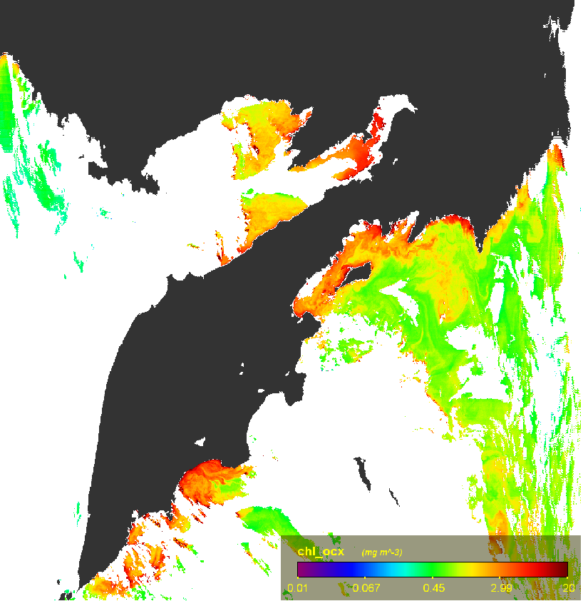
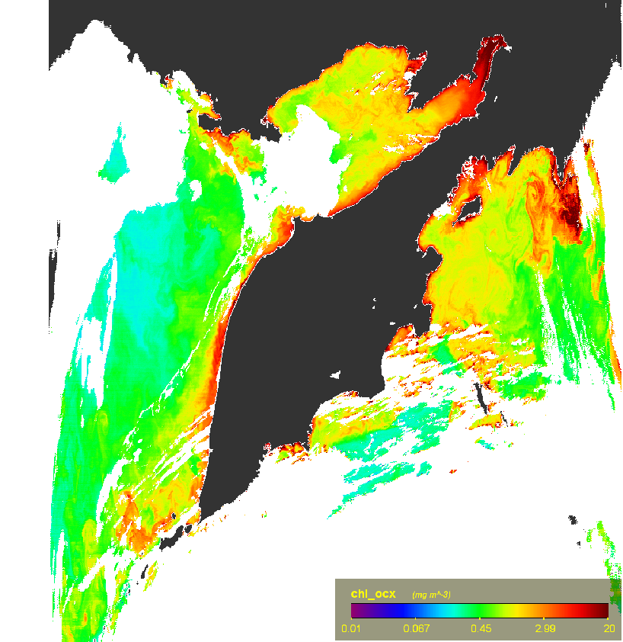
Результаты спутникового мониторинга акваторий Камчатки за сентябрь-начало октября 2020г.
Лаборатория Спутникового мониторинга ИАПУ ДВО РАН
Концентрация хлорофилла-А 17.09.2020 (слева), концентрация хлорофилла-А 13.09.2019 (справа)

Slide 5
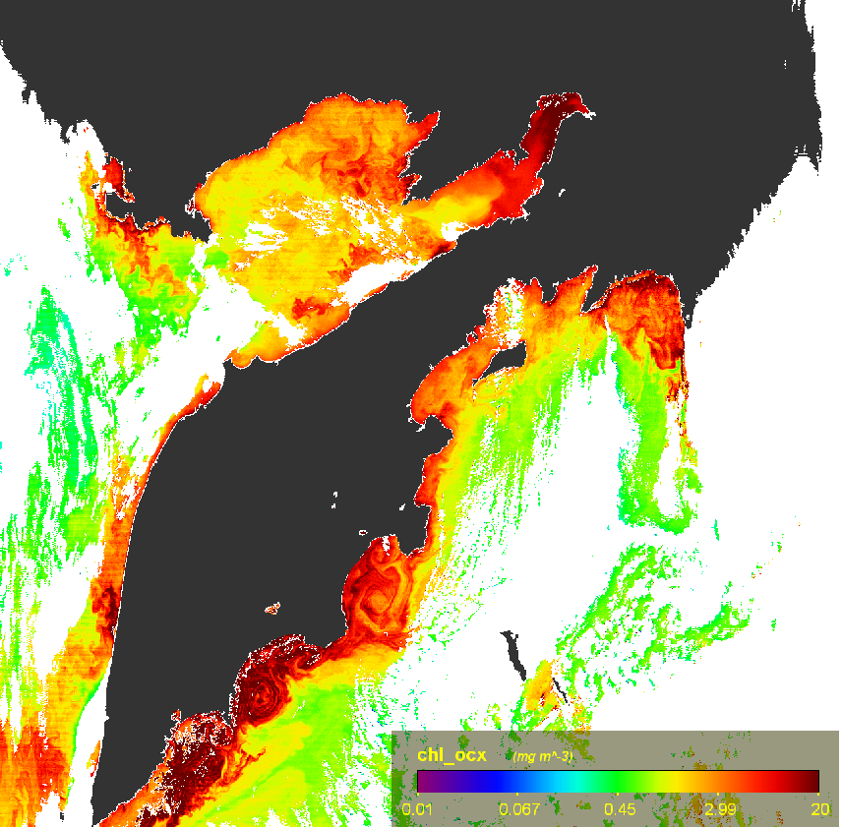
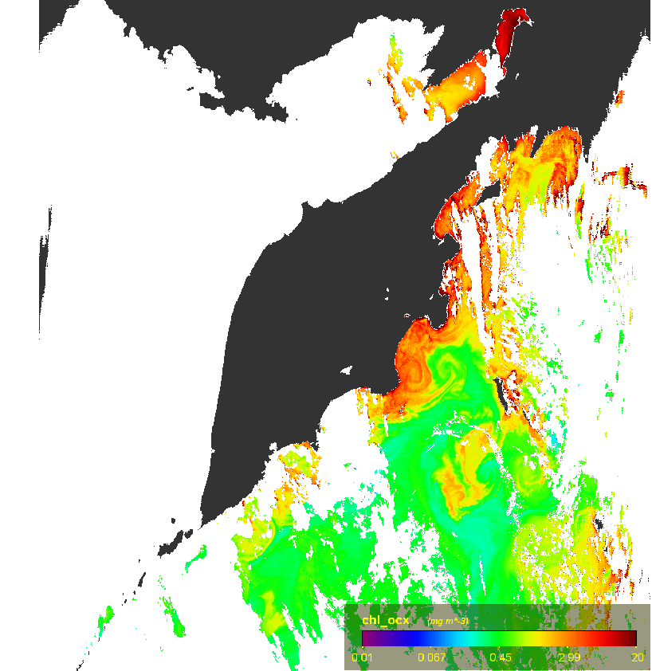
Результаты спутникового мониторинга акваторий Камчатки за сентябрь-начало октября 2020г.
Лаборатория Спутникового мониторинга ИАПУ ДВО РАН
Концентрация хлорофилла-А 03.10.2020 (слева) и концентрация хлорофилла-А 29.09.2019 (справа)

Slide 6
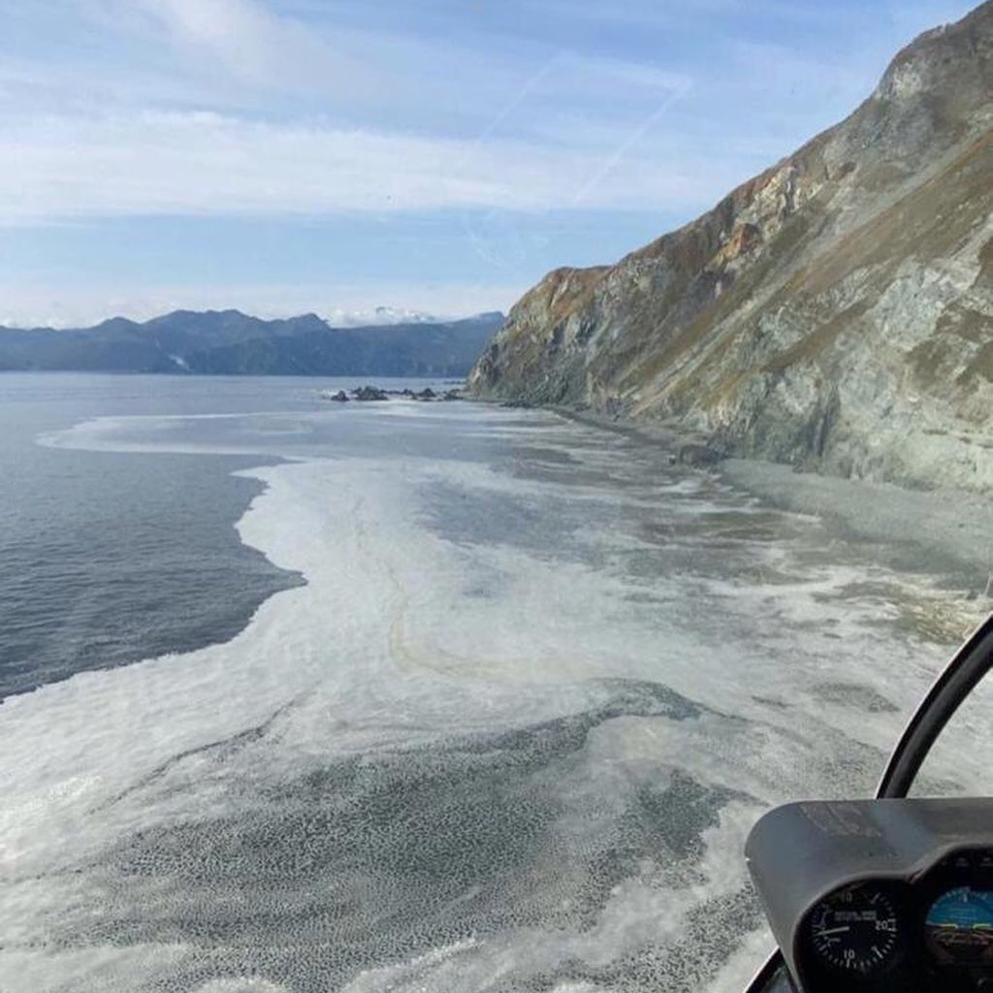
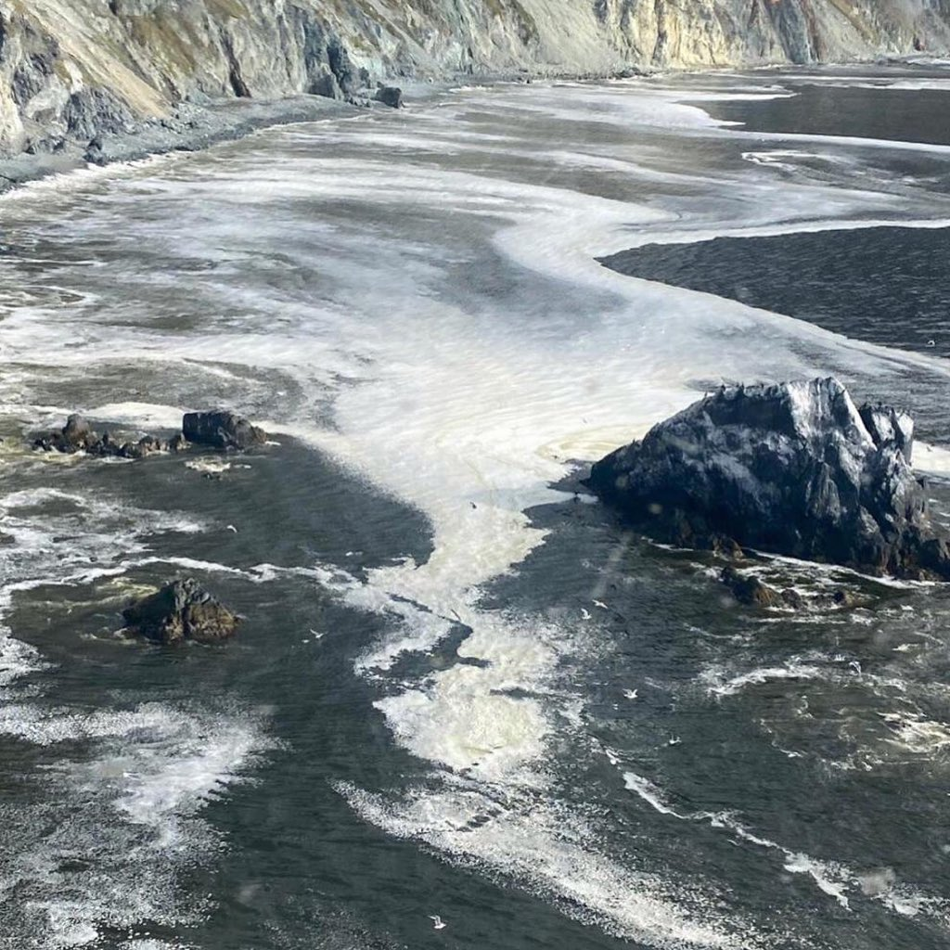
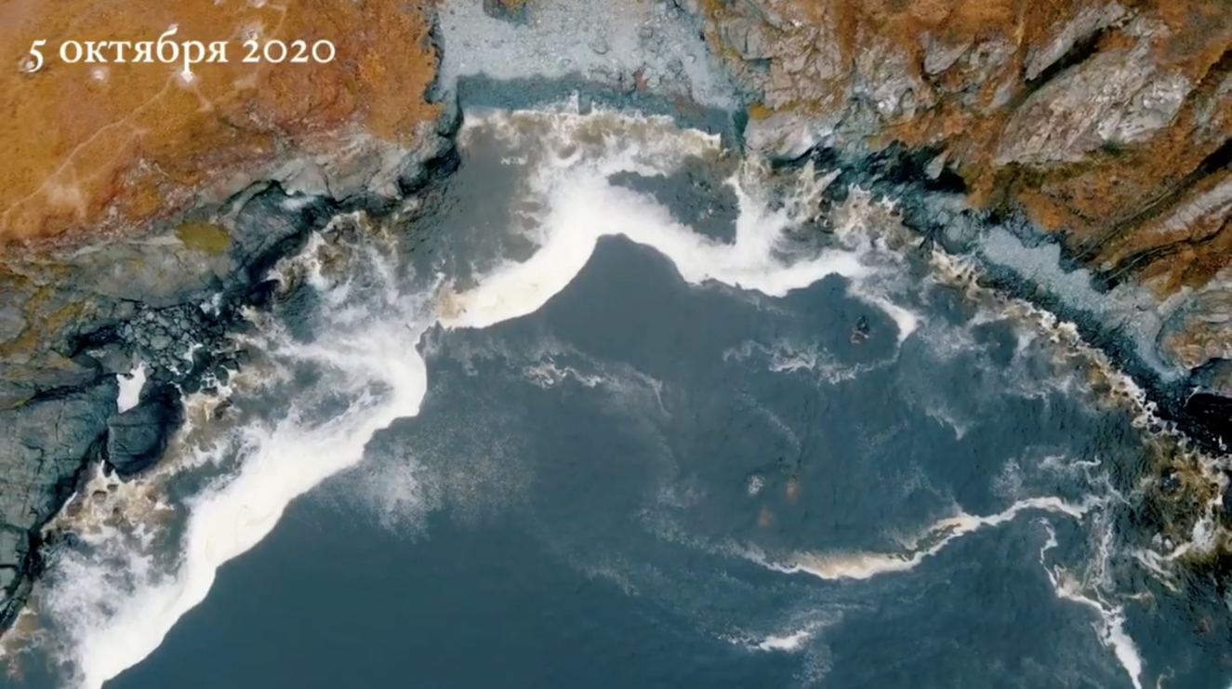
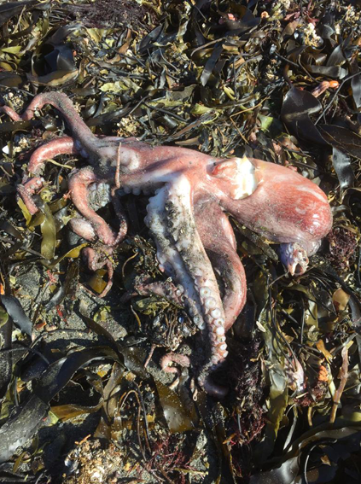
Фото Эрнест Леонидов @ernest.leonidov

Slide 7
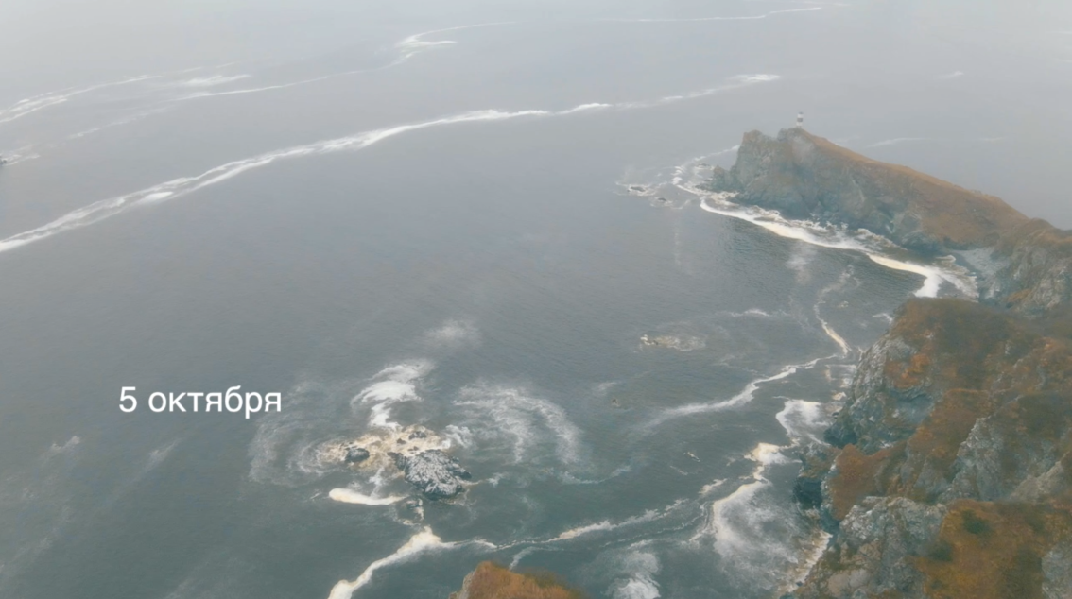
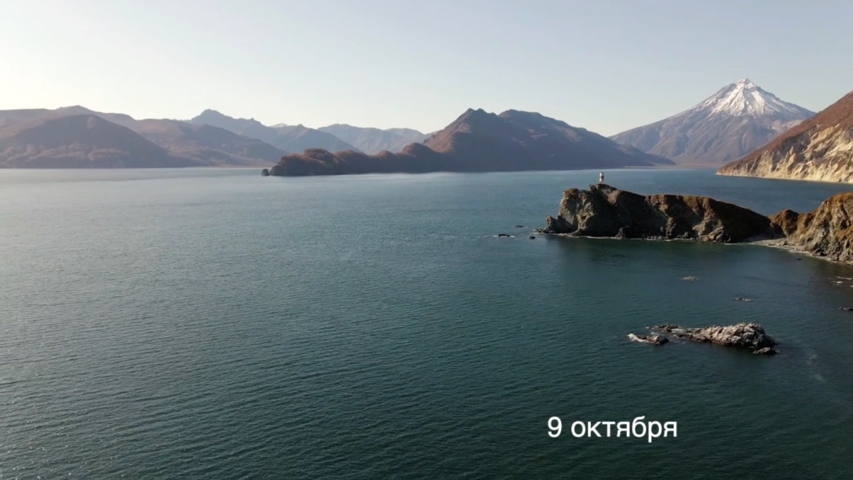
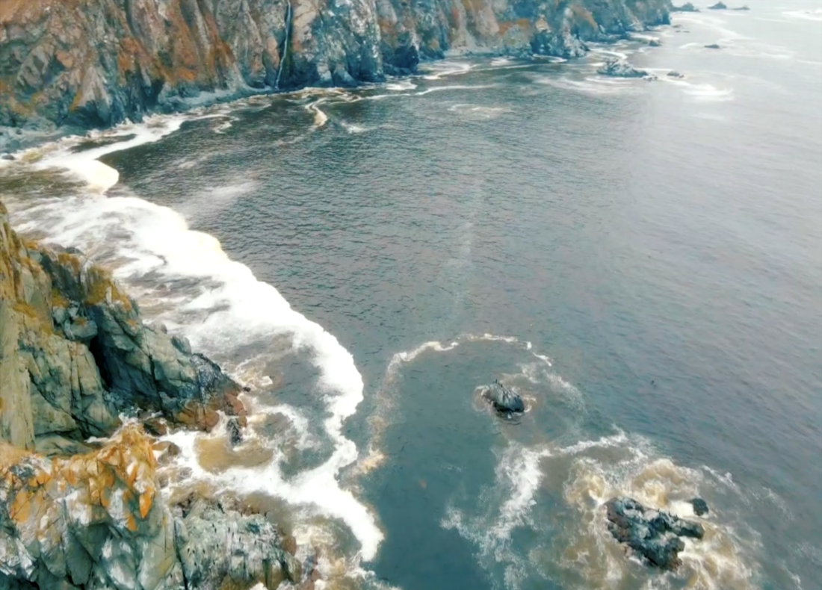
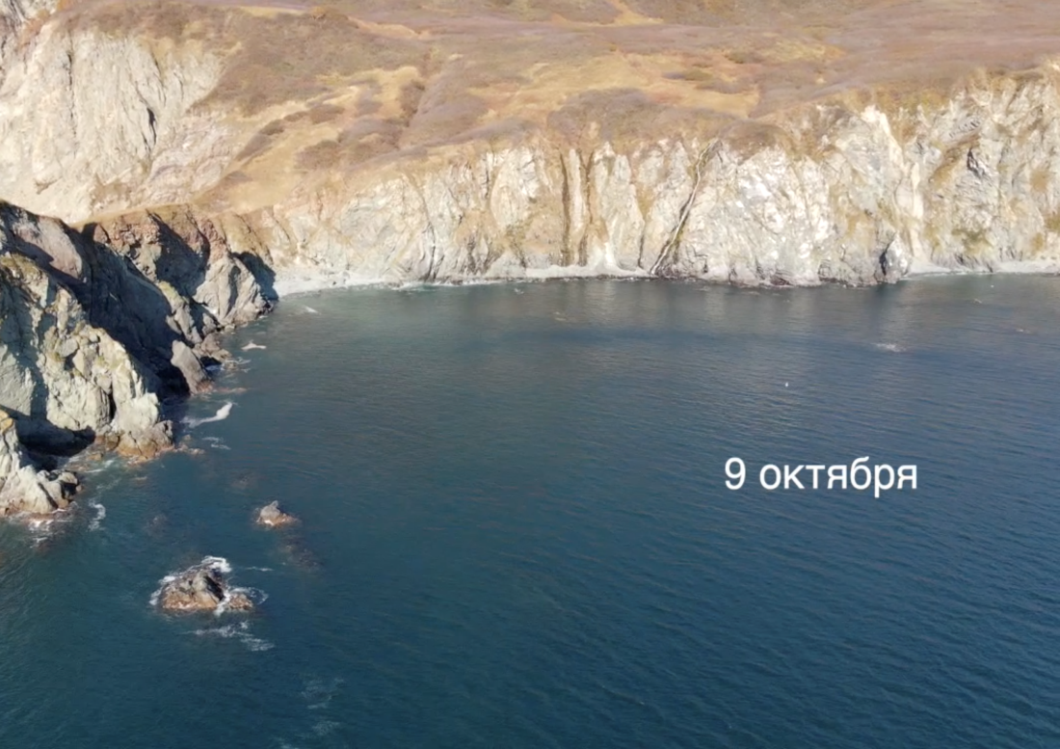
Восстановление экосистемы Авачинского залива
б. Вилючинская
5 октября
Фото Эрнест Леонидов @ernest.leonidov

Slide 8
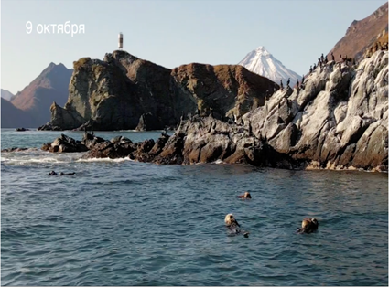
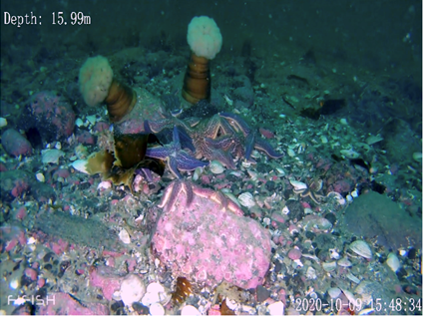
Эрнест Леонидов @ernest.leonidov

Slide 9
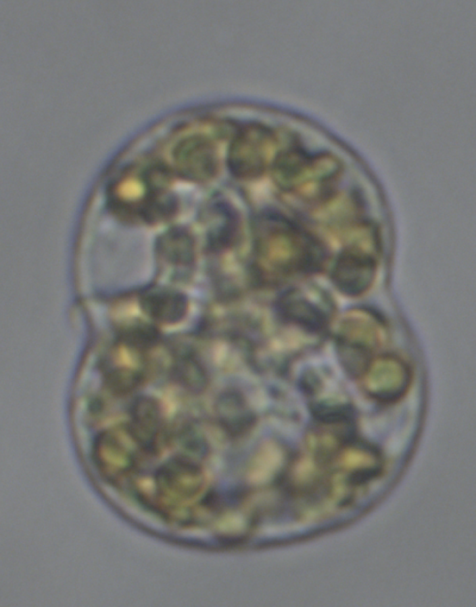
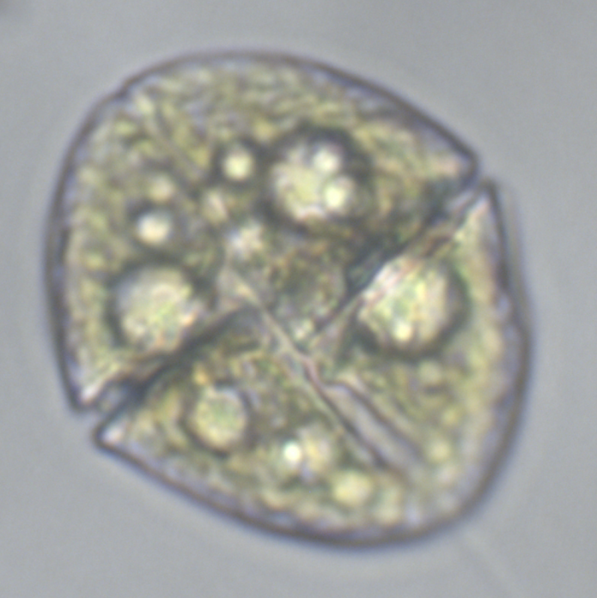
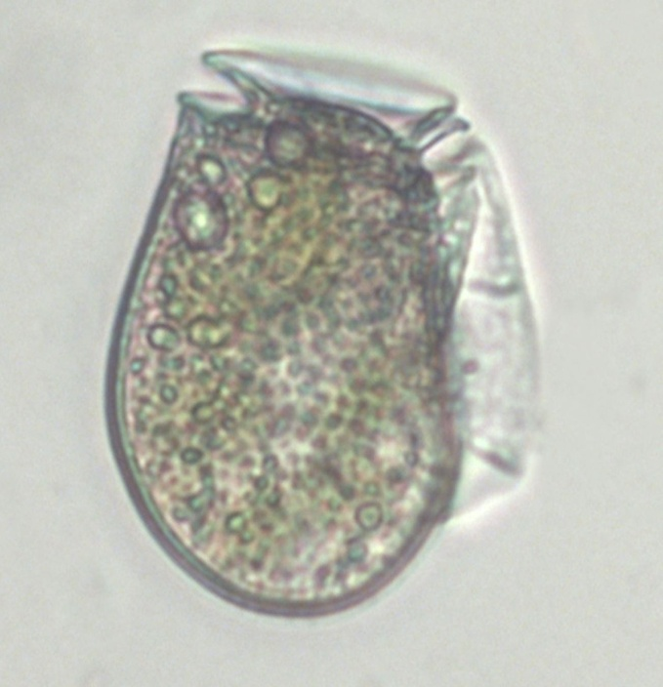
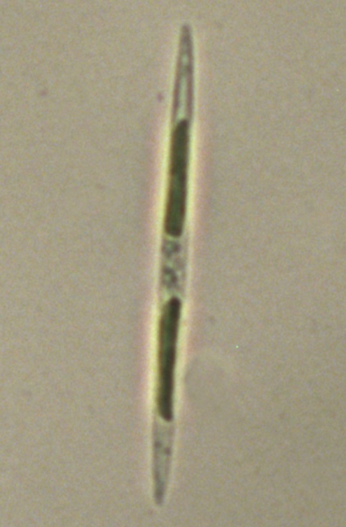
Национальный научный центр морской биологии им. А.В. Жирмунского ДВО РАН
Gymnodinium sp. 1
Gymnodinium sp.2
Dinophysis fortii
Pseudo-nitzschia sp.
В пробах воды 4 октября 2020 г. из районов: Халактырский пляж, б. Среднелагерная,
б. Спасения было обнаружено 12 видов микроводорослей, среди которых доминировали
динофлагелляты рода Gymnodinium, концентрация которых достигала 150 000 кл/л.
(живые клетки переданы в Центр культивирования микроводорослей ННЦМБ ДВО РАН,
а также для молекулярно-генетического анализа для точной видовой идентификации.
В пробе морской воды 07.10.20 в бухте Опасная (северная сторона), обнаружено 23 вида микроводорослей планктона, в том числе потенциально опасные Dinophysis fortii , D. acuta , Pseudo-nitzschia sp., но в концентрациях ниже тех , при которых вводят ограничения при добыче гидробионтов.
В настоящее время идет анализ микроводорослей из других районов Авачинского залива.

